Slide 1
测量不确定度分量的评定方法

Slide 2
A类标准不确定度的评定
A类评定：可以用统计的方法计算
不确定度等于标准差
标准差的计算方法 贝塞尔公式法
最大残差法、极差法等等
几个问题
单次测量还是算术平均值的标准差？ 哪种方法的可靠性最高？

Slide 3
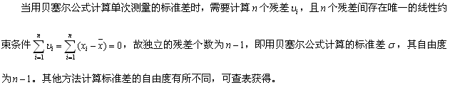
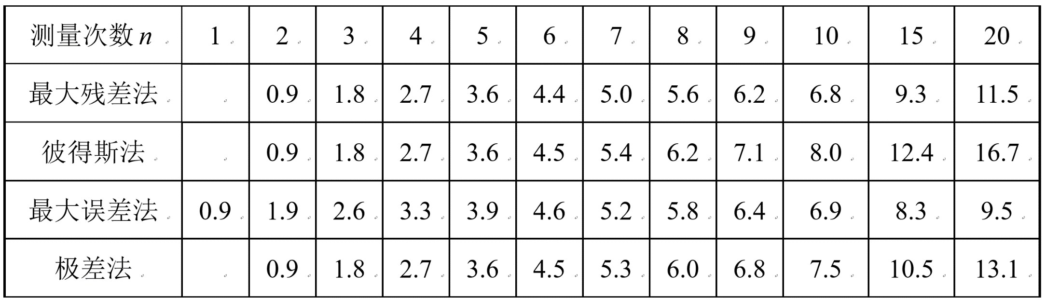
A类评定自由度的确定
A类评定的自由度

Slide 4
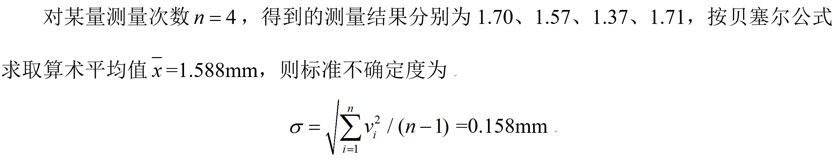
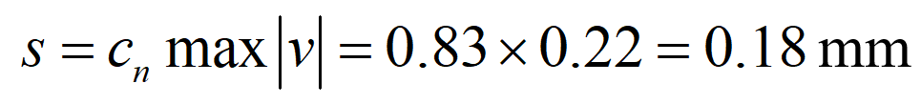
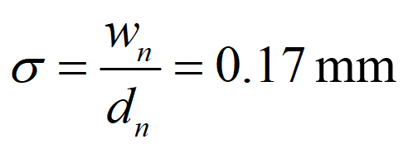
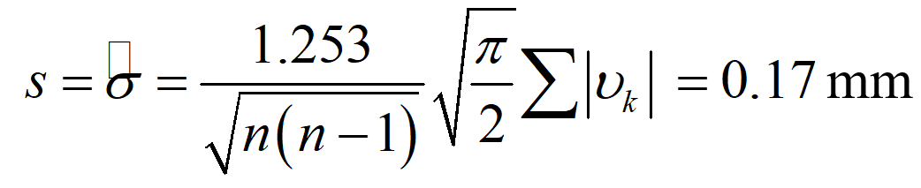
A类评定的计算实例
最大残差法
极差法
彼得斯法
自由度的求取！

Slide 5
B类标准不确定度的评定
B类评定
已知置信区间和置信概率p
根据置信概率确定包含因子，不同分布需查 表确定。
已知扩展不确定度和包含因子 扩展不确定度和包含因子之比。
已知扩展不确定度及置信水平的正态分布
根据正态分布特征和置信水平确定包含因子， 然后计算扩展不确定度和包含因子之比

Slide 6


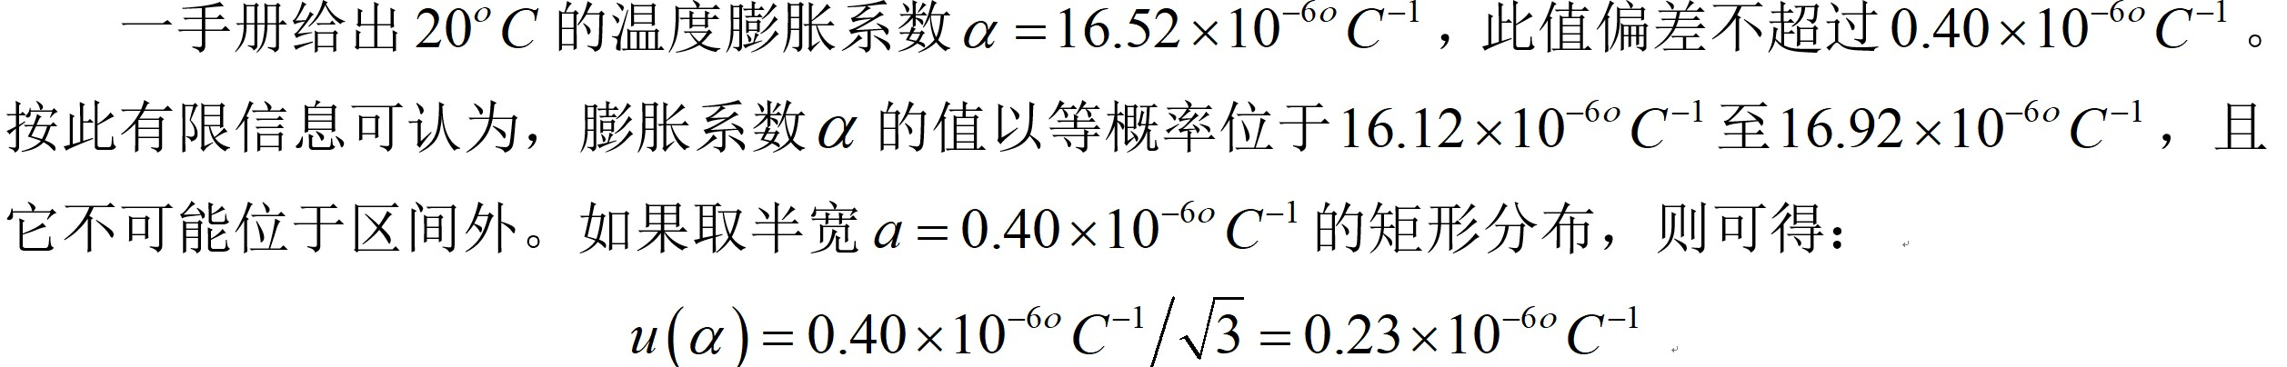
B类评定自由度的确定
B类评定的自由度
由估计u的相对标准差来确定其自由度

Slide 7
总结
标准不确定度计算
罗列不确定度分量
计算不确定度分量
计算标准不确定度的值
计算自由度

Slide 8
谢 谢

